Slide 1

DIAGNOSTICA PER I BENI CULTURALI
MEDIA, ARTI, CULTURE (LM-65)
Università di Teramo
Cecilia Paolini
Università di Teramo
XVI Lezione
FALSO COLORE TECNICA
Dipartimento di Scienze della Comunicazione

Slide 2
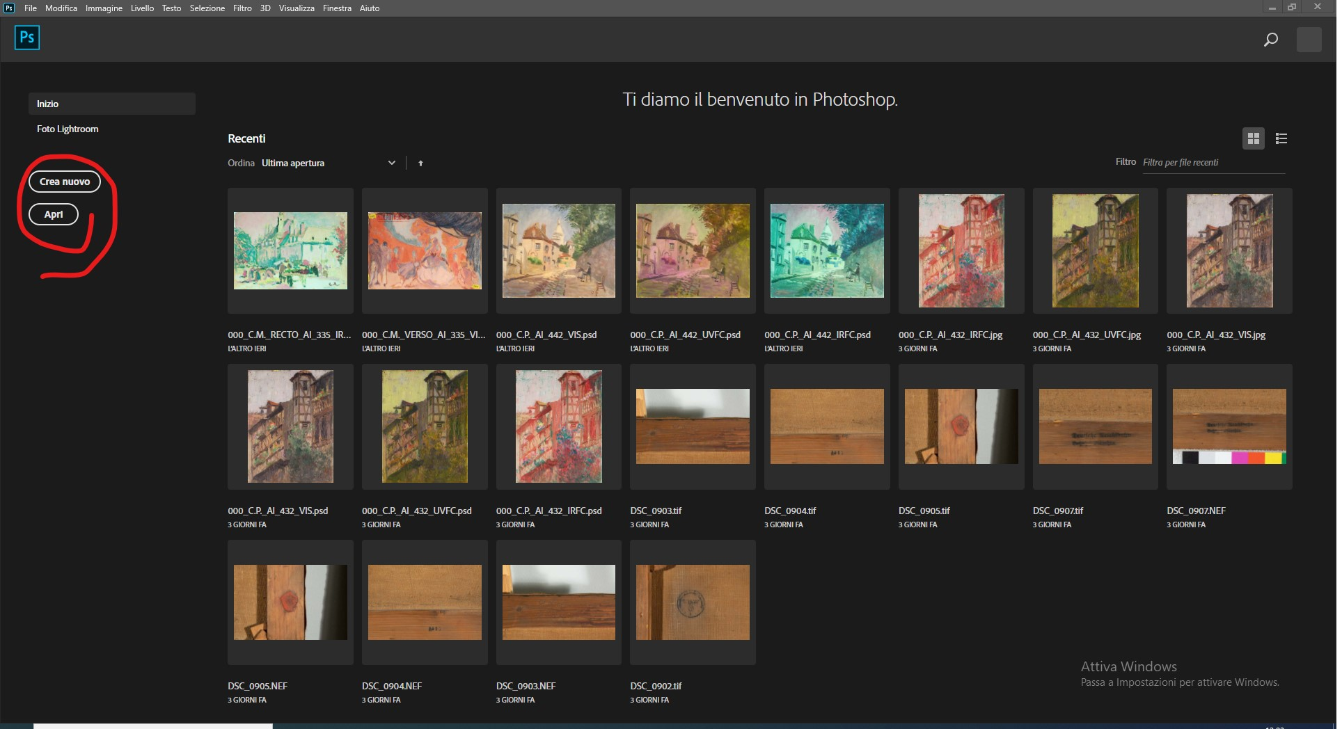
APERTURA DI PHOTOSHOP – APRI
Dipartimento di Scienze della Comunicazione

Slide 3
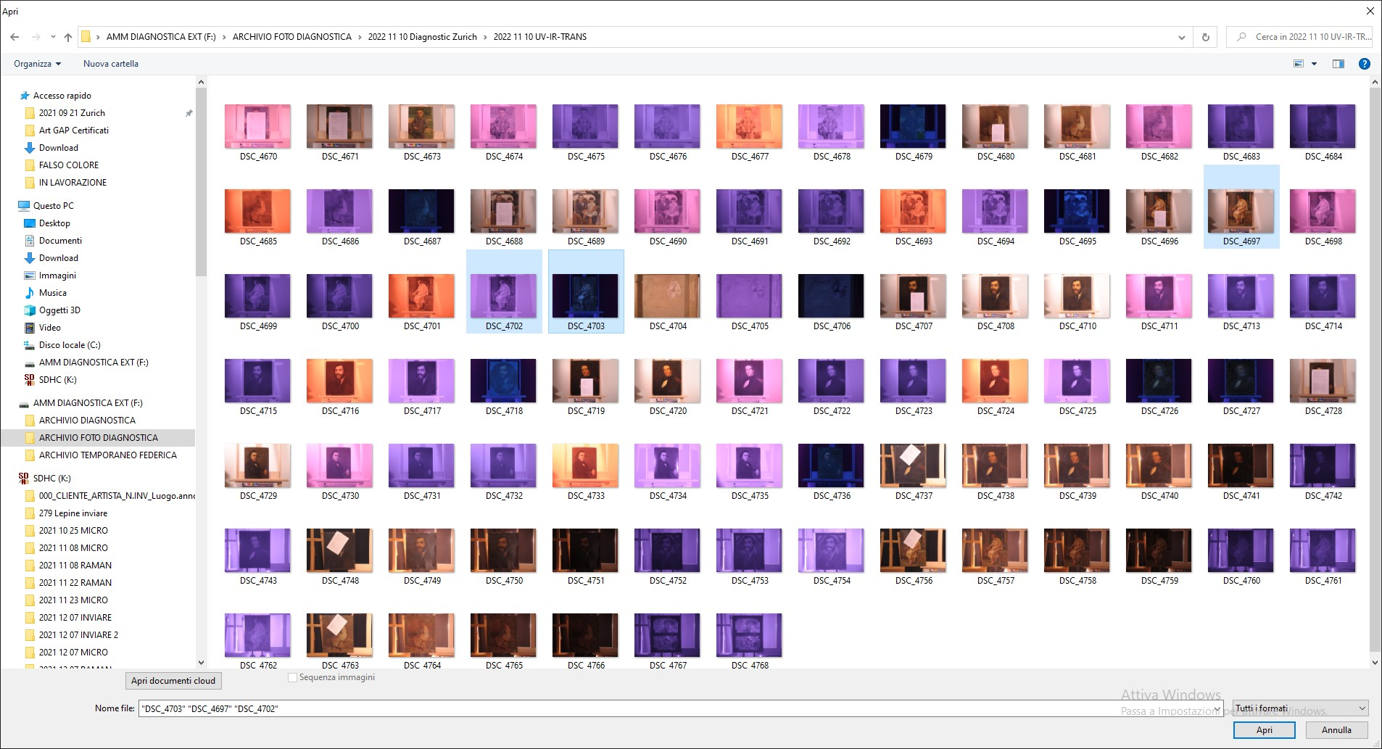
SELEZIONARE TRE IMMAGINI IN FILE RAW: VIS, NIR, UV
Dipartimento di Scienze della Comunicazione

Slide 4
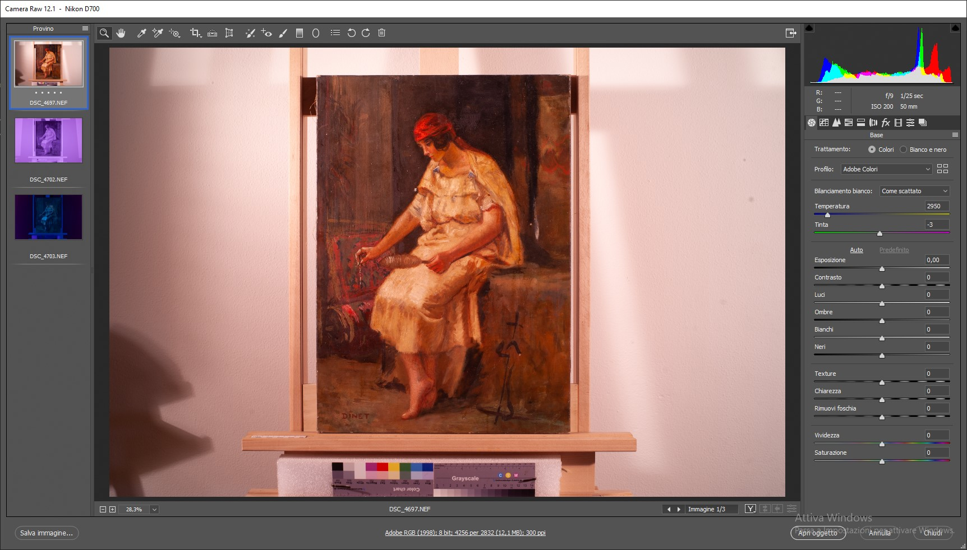
LE TRE IMMAGINI SELEZIONATE IN CAMERA RAW
Dipartimento di Scienze della Comunicazione

Slide 5
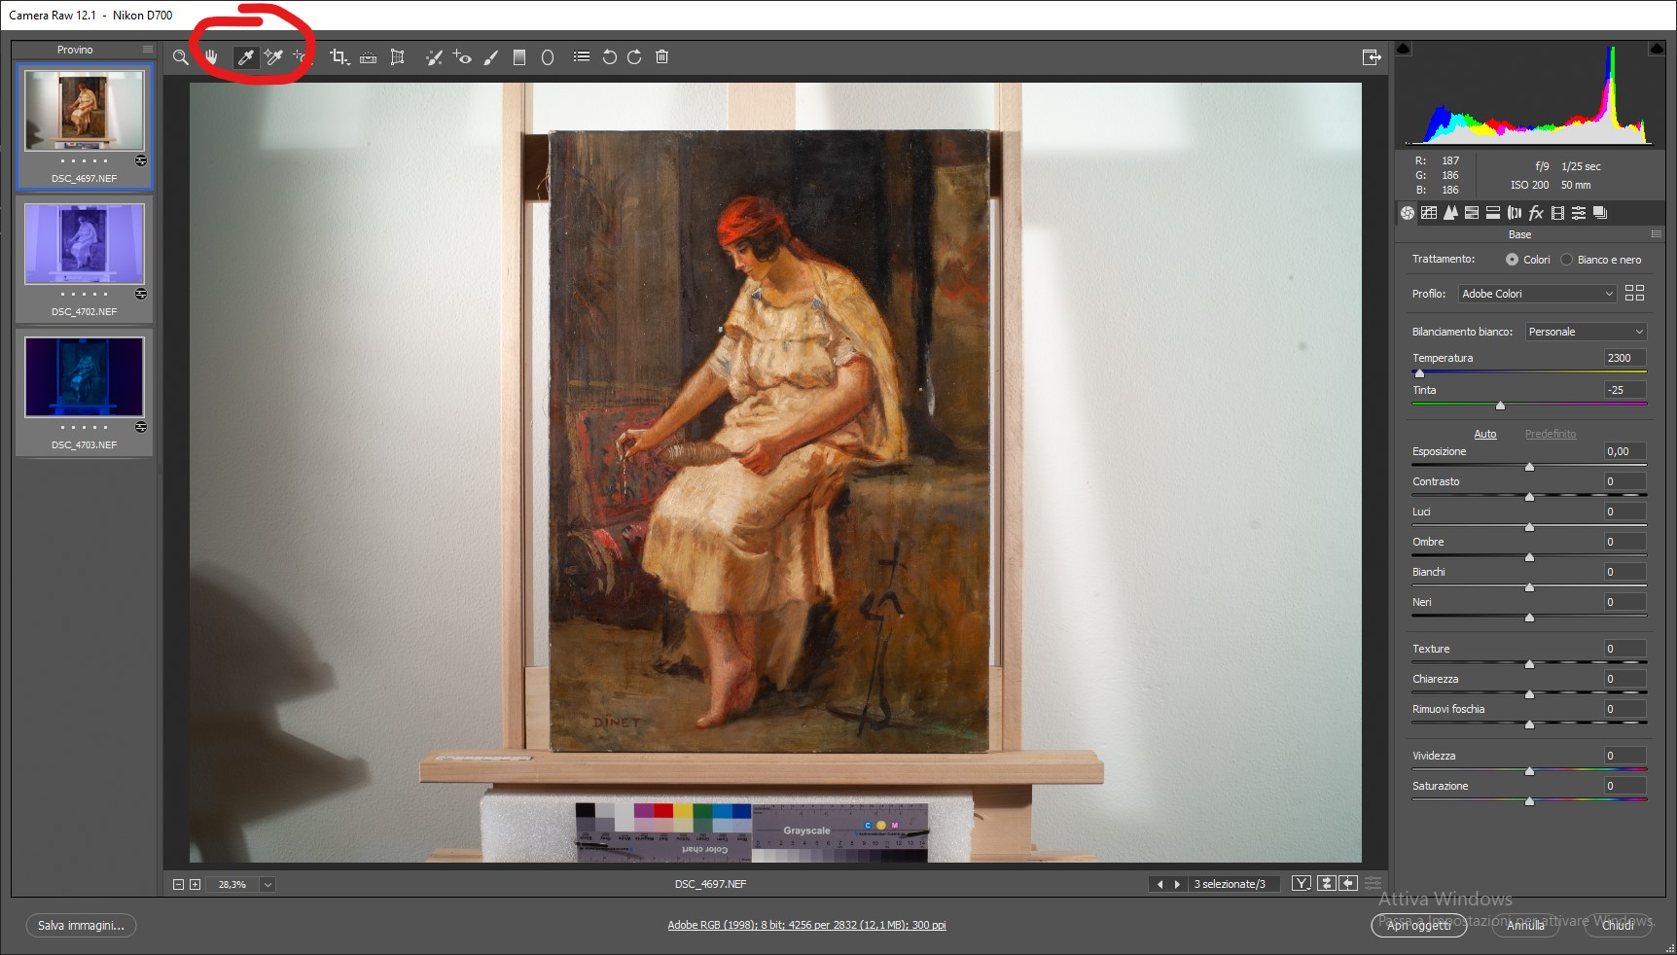
BILANCIAMENTO DEL BIANCO (per togliere la dominante rossa)
Dipartimento di Scienze della Comunicazione

Slide 6
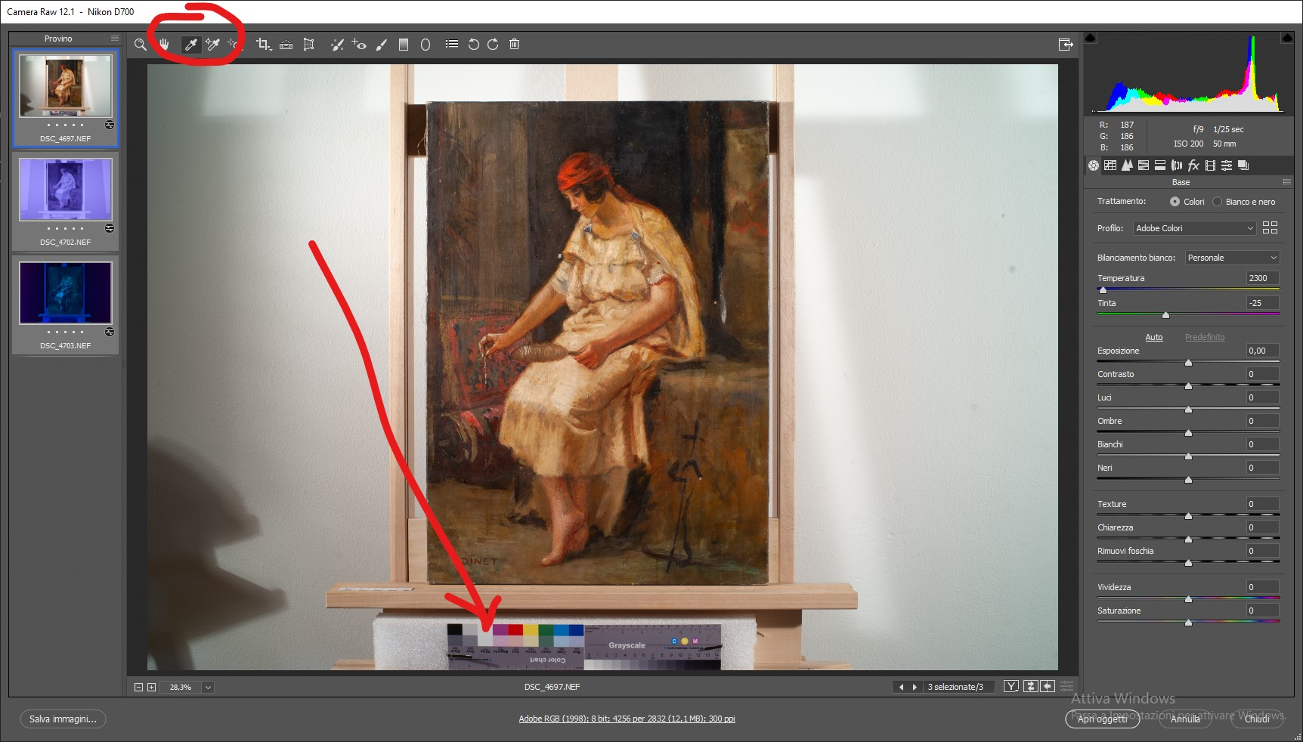
SELEZIONARE IL PUNTO DEL BIANCO DEL CHECK-COLOUR PER TOGLIERE LA DOMINANTE ROSSA
Dipartimento di Scienze della Comunicazione

Slide 7
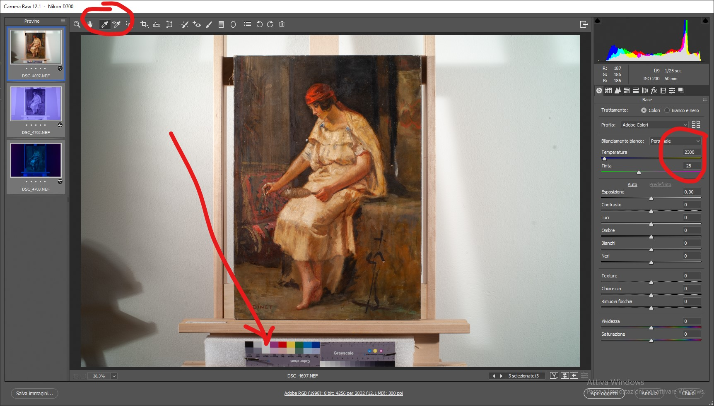
RISULTATO
Dipartimento di Scienze della Comunicazione

Slide 8
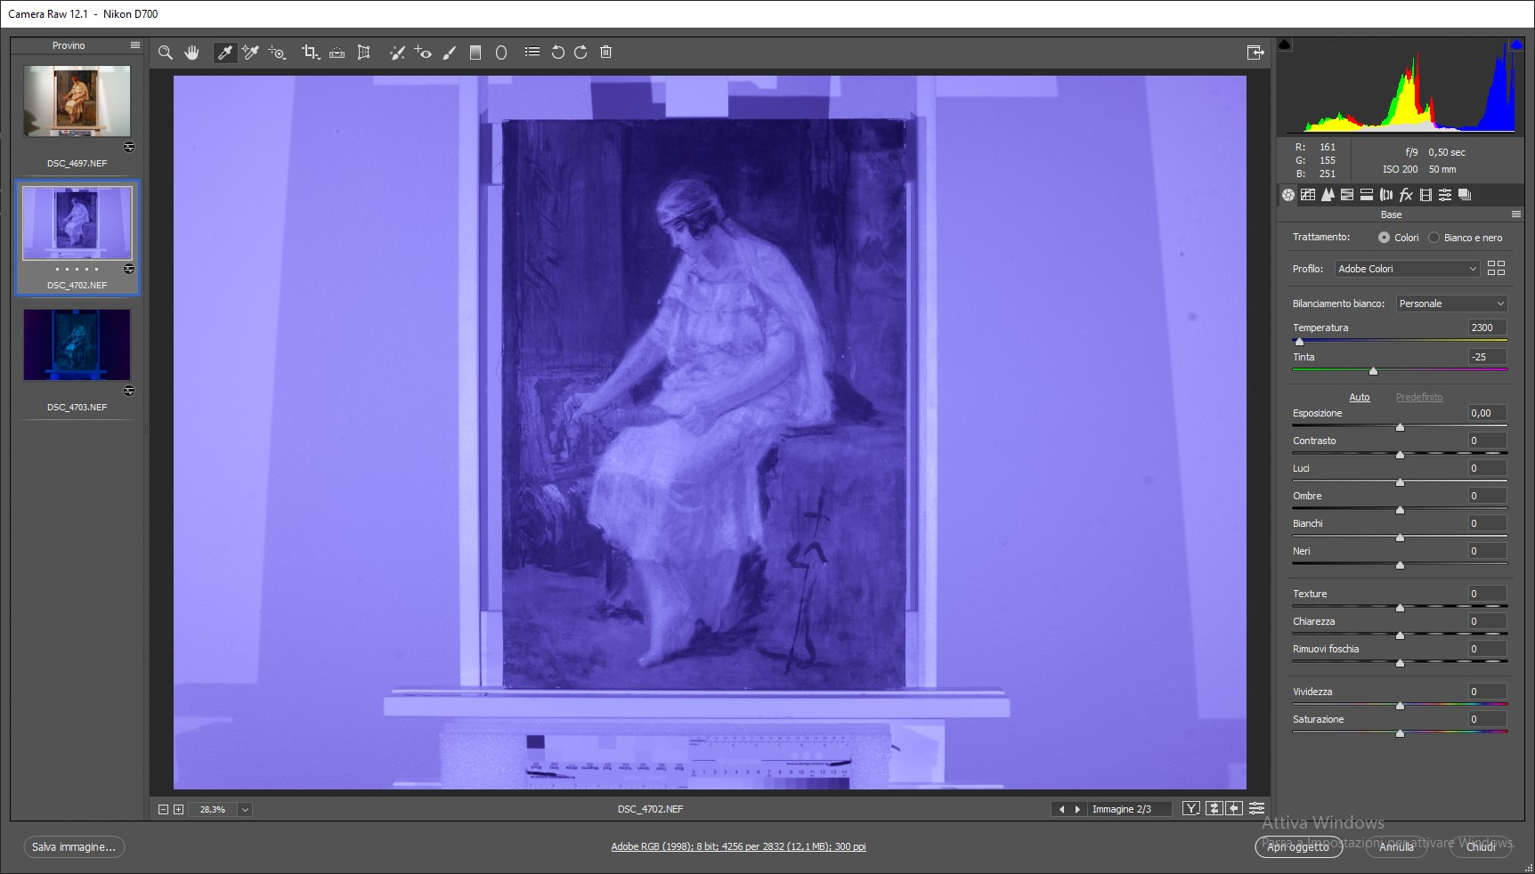
IR 800 nm
Dipartimento di Scienze della Comunicazione

Slide 9
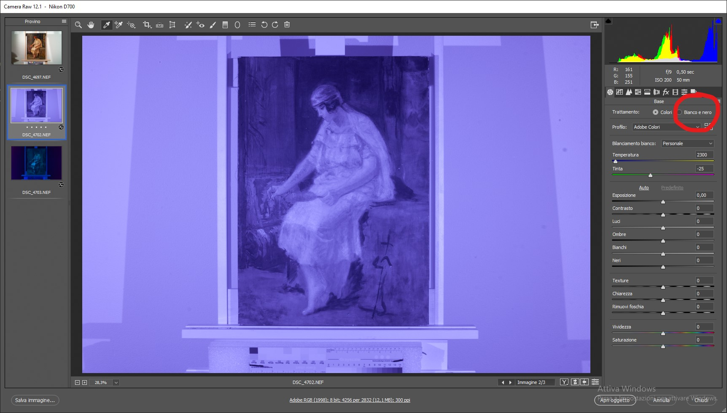
IR SCARICARE IL COLORE
Dipartimento di Scienze della Comunicazione

Slide 10
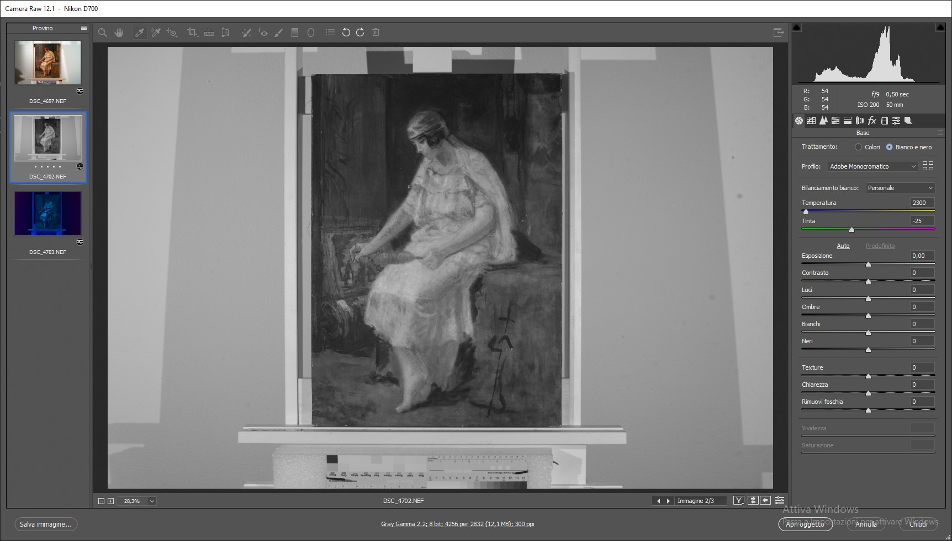
IR 800 IN SCALA DI GRIGI
Dipartimento di Scienze della Comunicazione

Slide 11
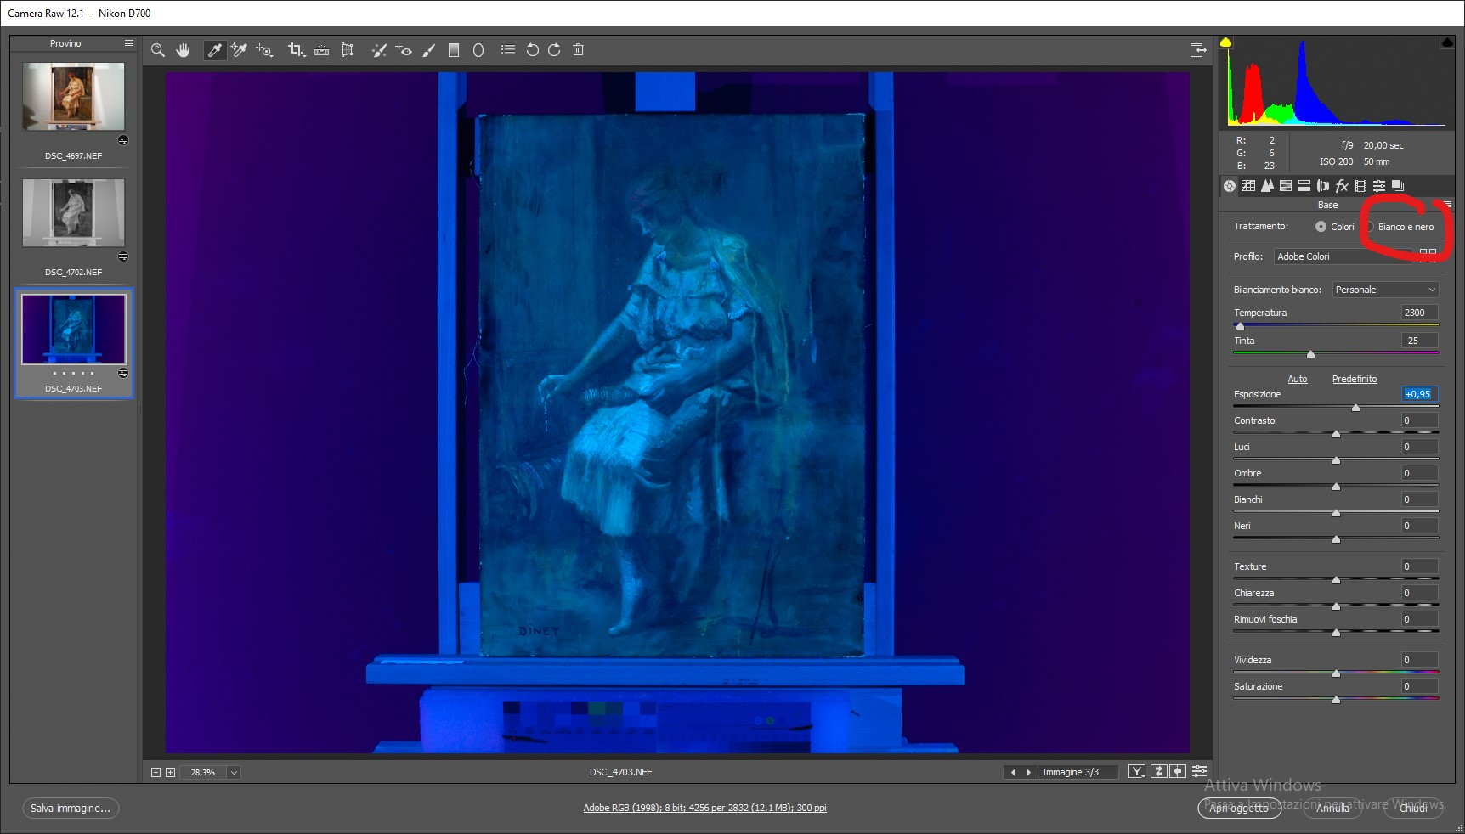
UV 360 NM SCARICARE IL COLORE
Dipartimento di Scienze della Comunicazione

Slide 12
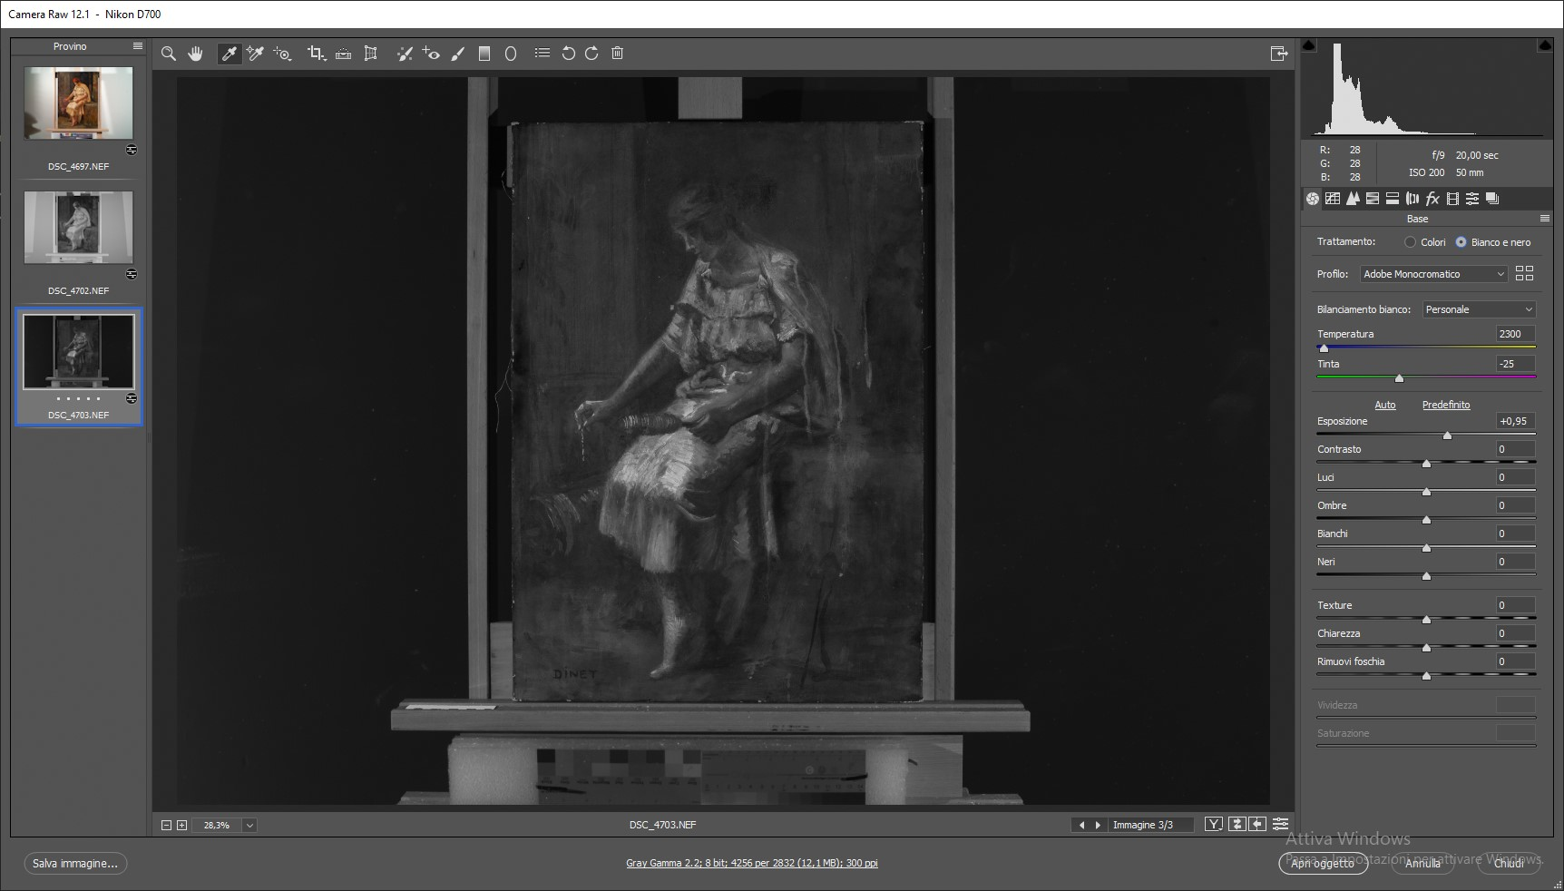
UV 360 NM IN SCALA DI GRIGI
Dipartimento di Scienze della Comunicazione

Slide 13
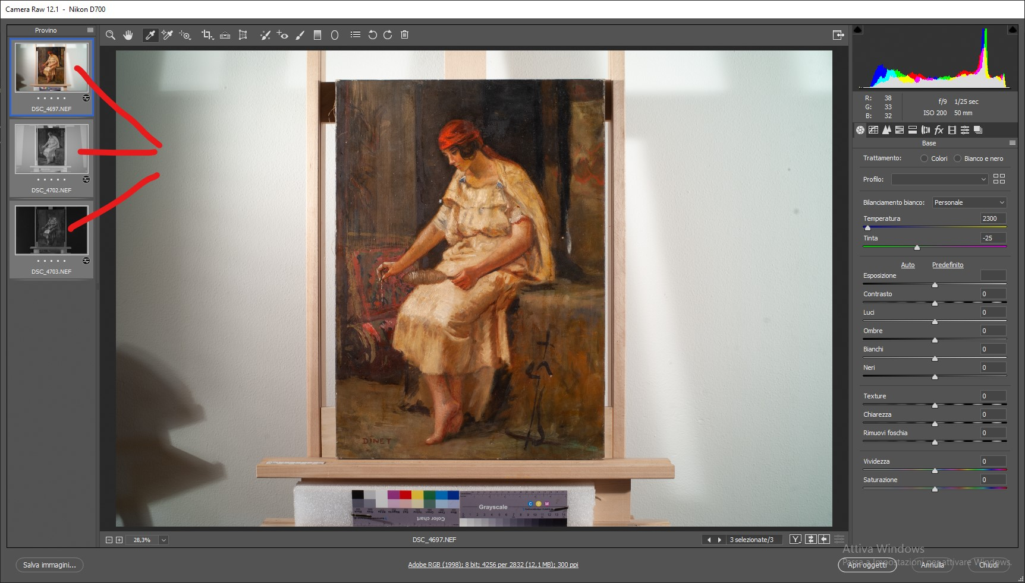
SELEZIONARE LE TRE IMMAGINI PER RITAGLARLE INSIEME
Dipartimento di Scienze della Comunicazione

Slide 14
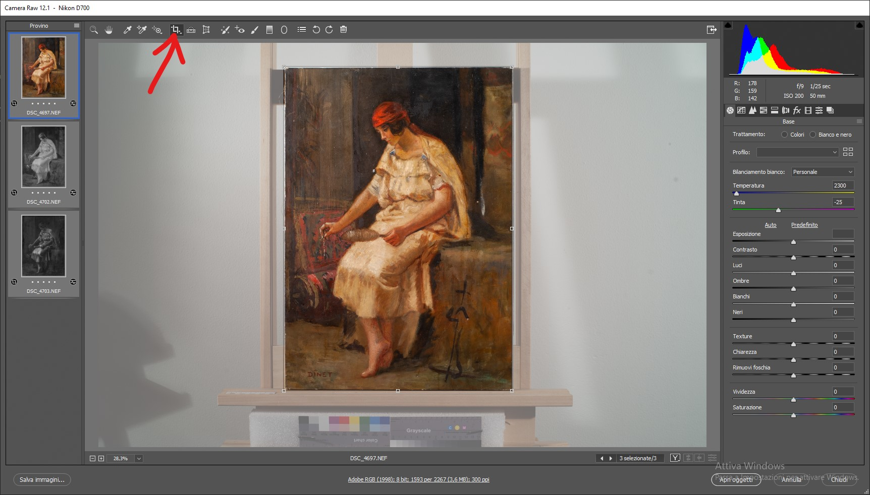
SELEZIONARE LA TAGLIERINA
Dipartimento di Scienze della Comunicazione

Slide 15

SELEZIONARE IL RIQUADRO DA RITAGLIARE
Dipartimento di Scienze della Comunicazione

Slide 16

SELEZIONARE LE TRE IMMAGINI E APRIRLE IN PHOTOSHOP
Dipartimento di Scienze della Comunicazione

Slide 17
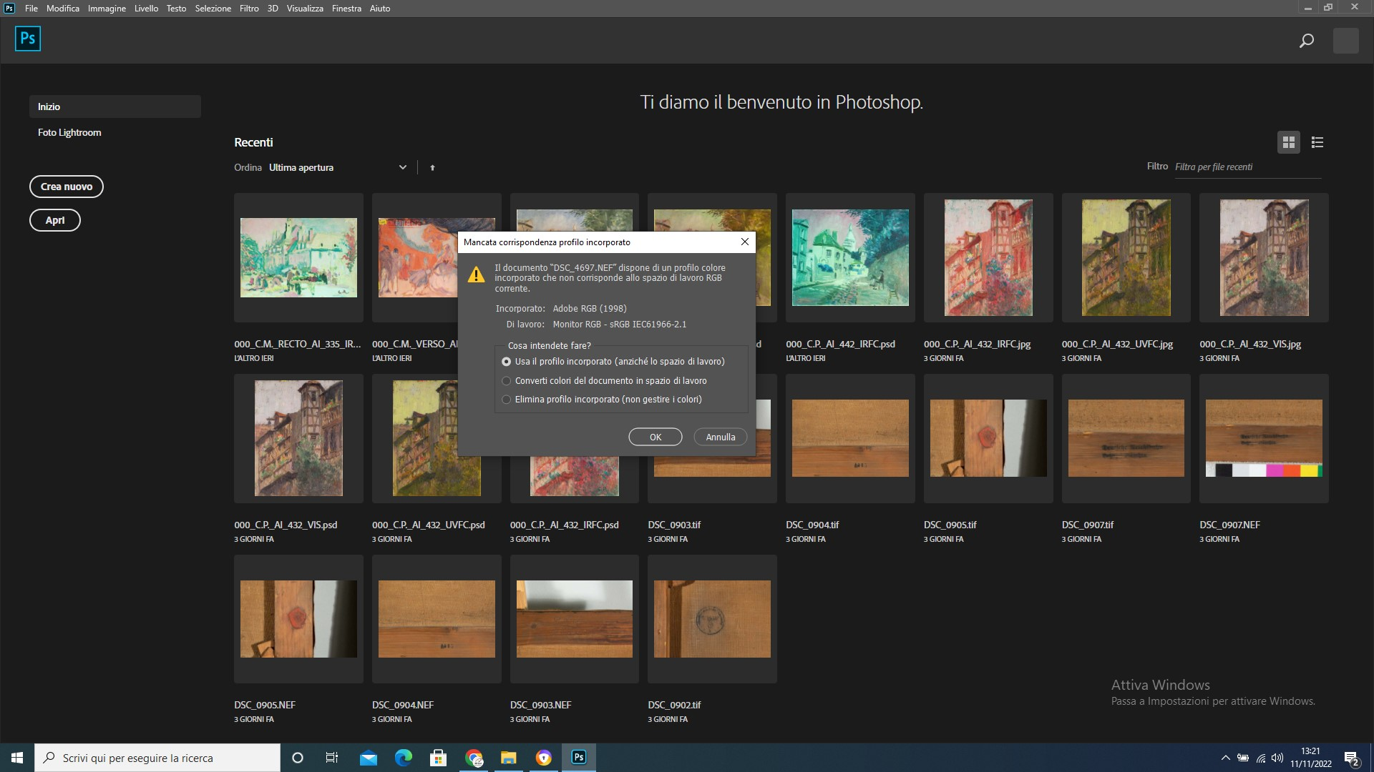
USARE IL PROFILO COLORE ORIGINARIO
Dipartimento di Scienze della Comunicazione

Slide 18
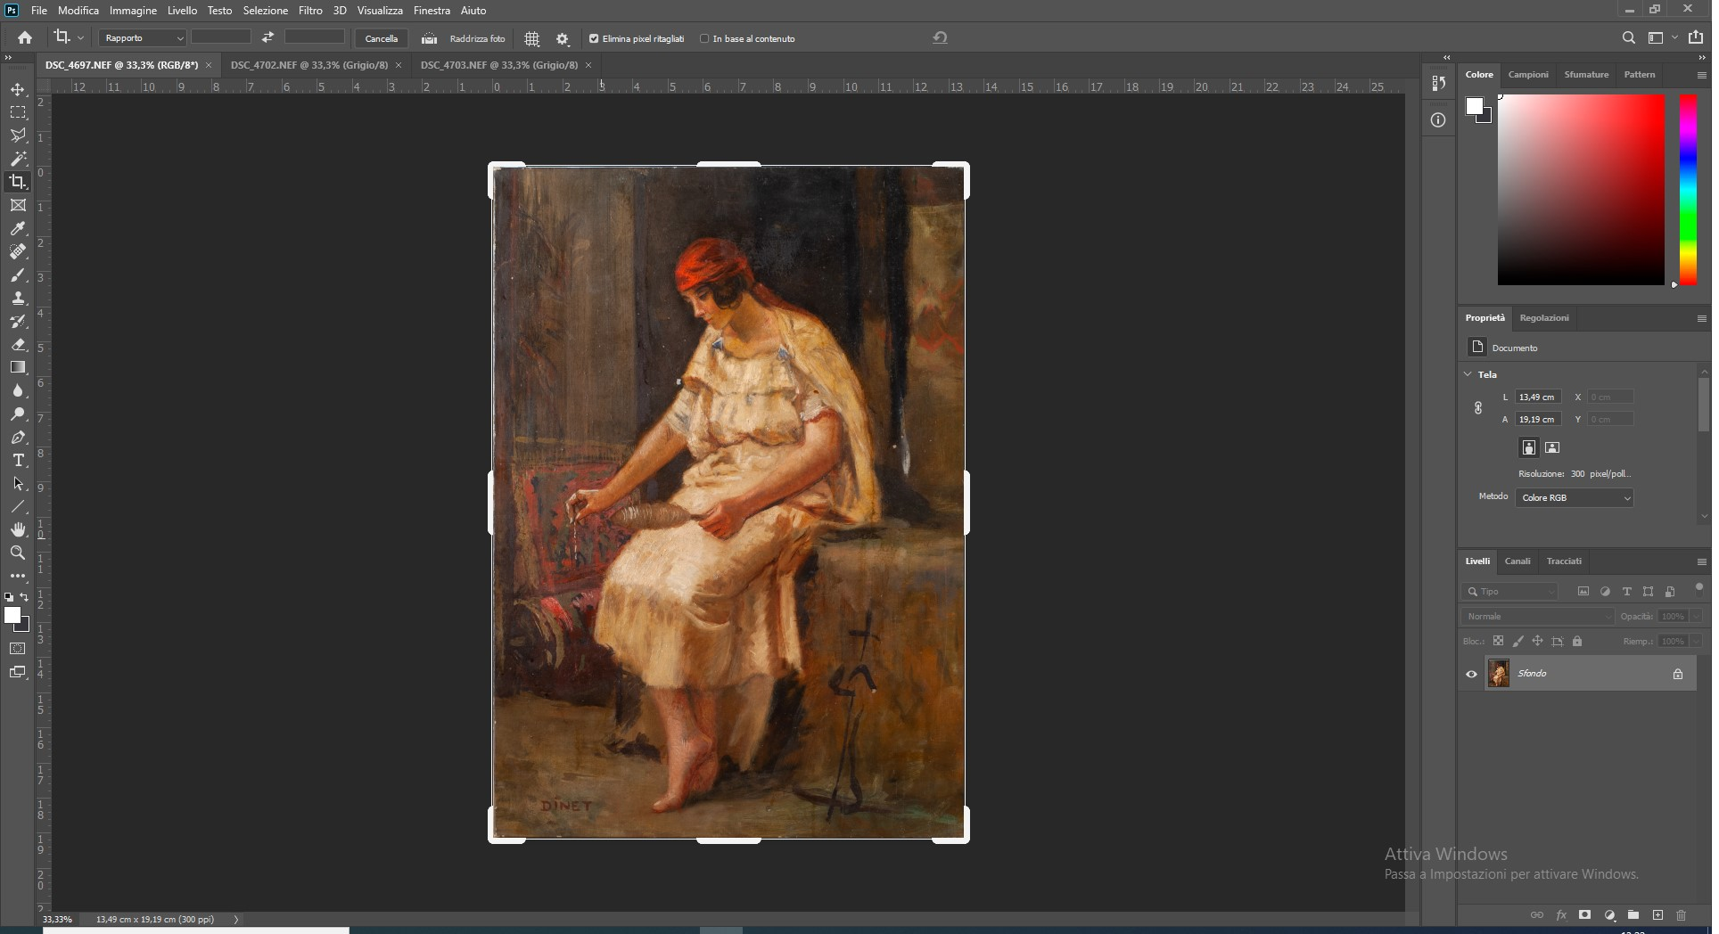
DENOMINARE LE TRE IMMAGINI SEPARATEMENTE E SALVARLE
Dipartimento di Scienze della Comunicazione

Slide 19
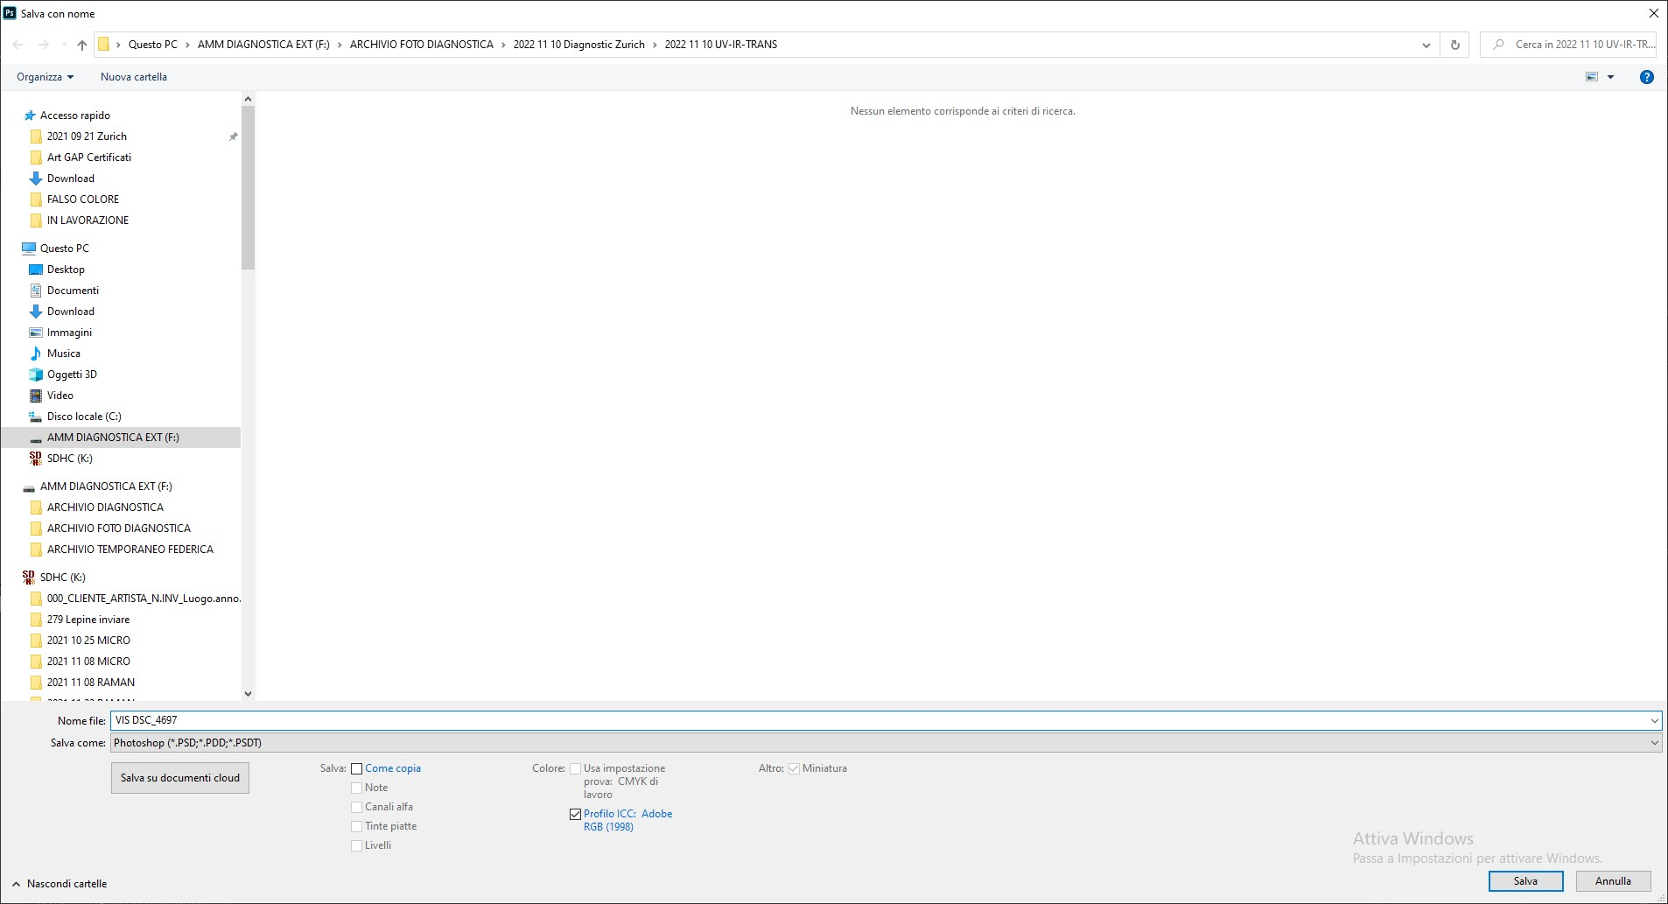
SALVARE IN PSD PRESERVANDO IL NUMERO DEL FOTOGRAMMA E AGGIUNGENDO IL PREVISSO VIS
Dipartimento di Scienze della Comunicazione

Slide 20
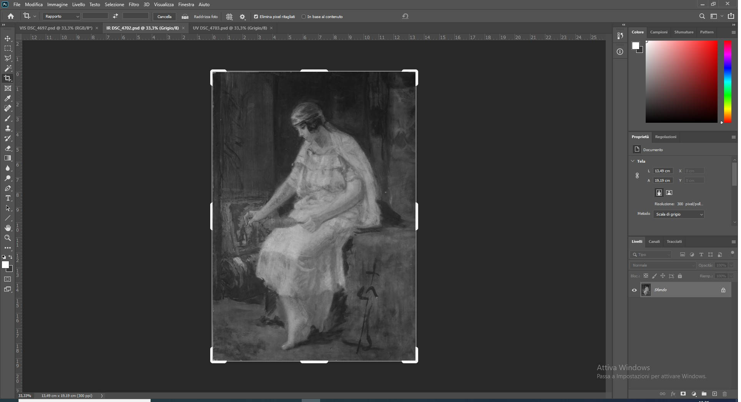
SALVARE IN PSD PRESERVANDO IL NUMERO DEL FOTOGRAMMA E AGGIUNGENDO IL PREVISSO IR
Dipartimento di Scienze della Comunicazione

Slide 21
SALVARE IN PSD PRESERVANDO IL NUMERO DEL FOTOGRAMMA E AGGIUNGENDO IL PREVISSO UV
Dipartimento di Scienze della Comunicazione

Slide 22

SELEZIONARE I CANALI
Dipartimento di Scienze della Comunicazione

Slide 23
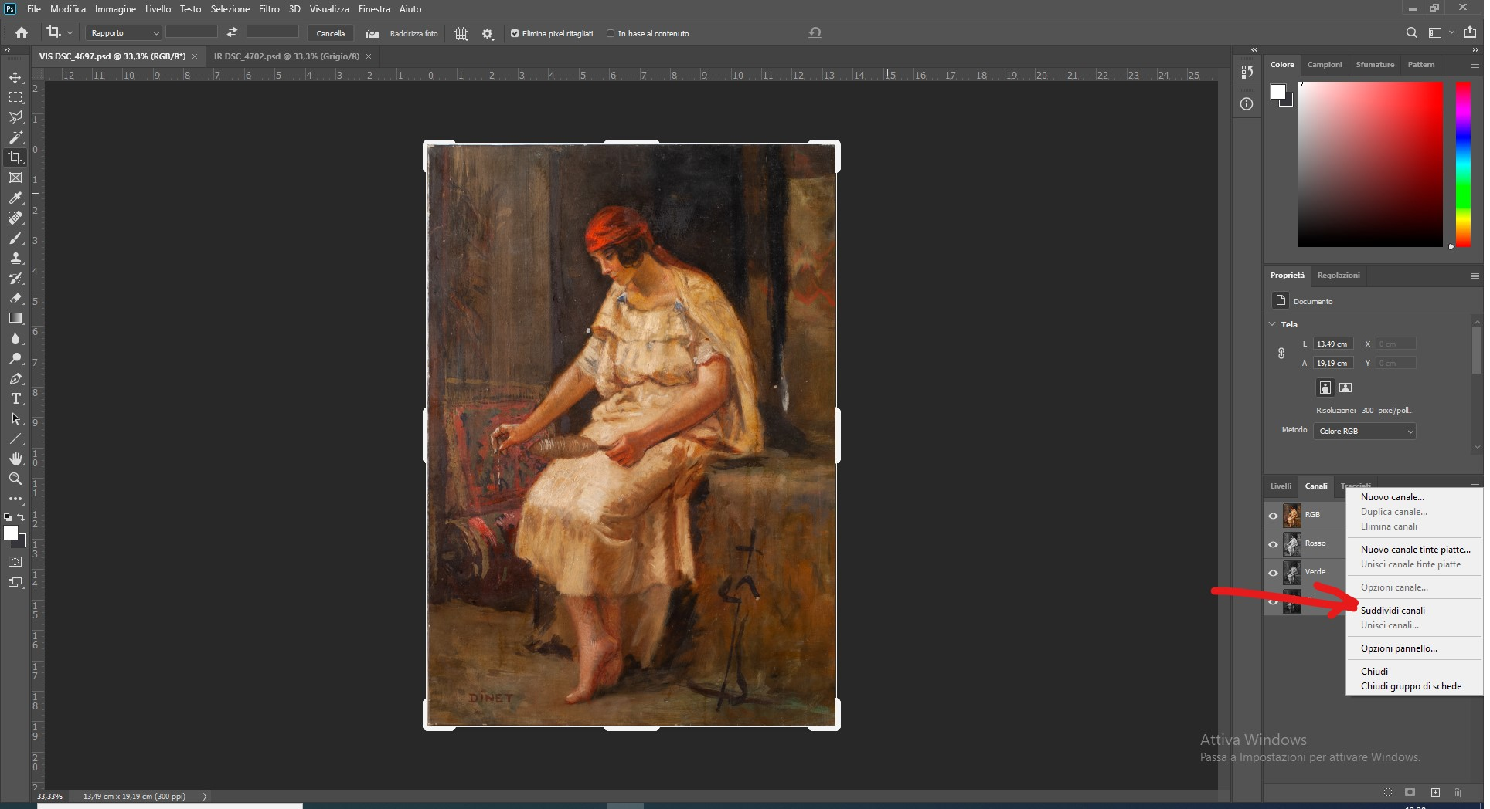
SUDDIVIDERE I CANALI
Dipartimento di Scienze della Comunicazione

Slide 24
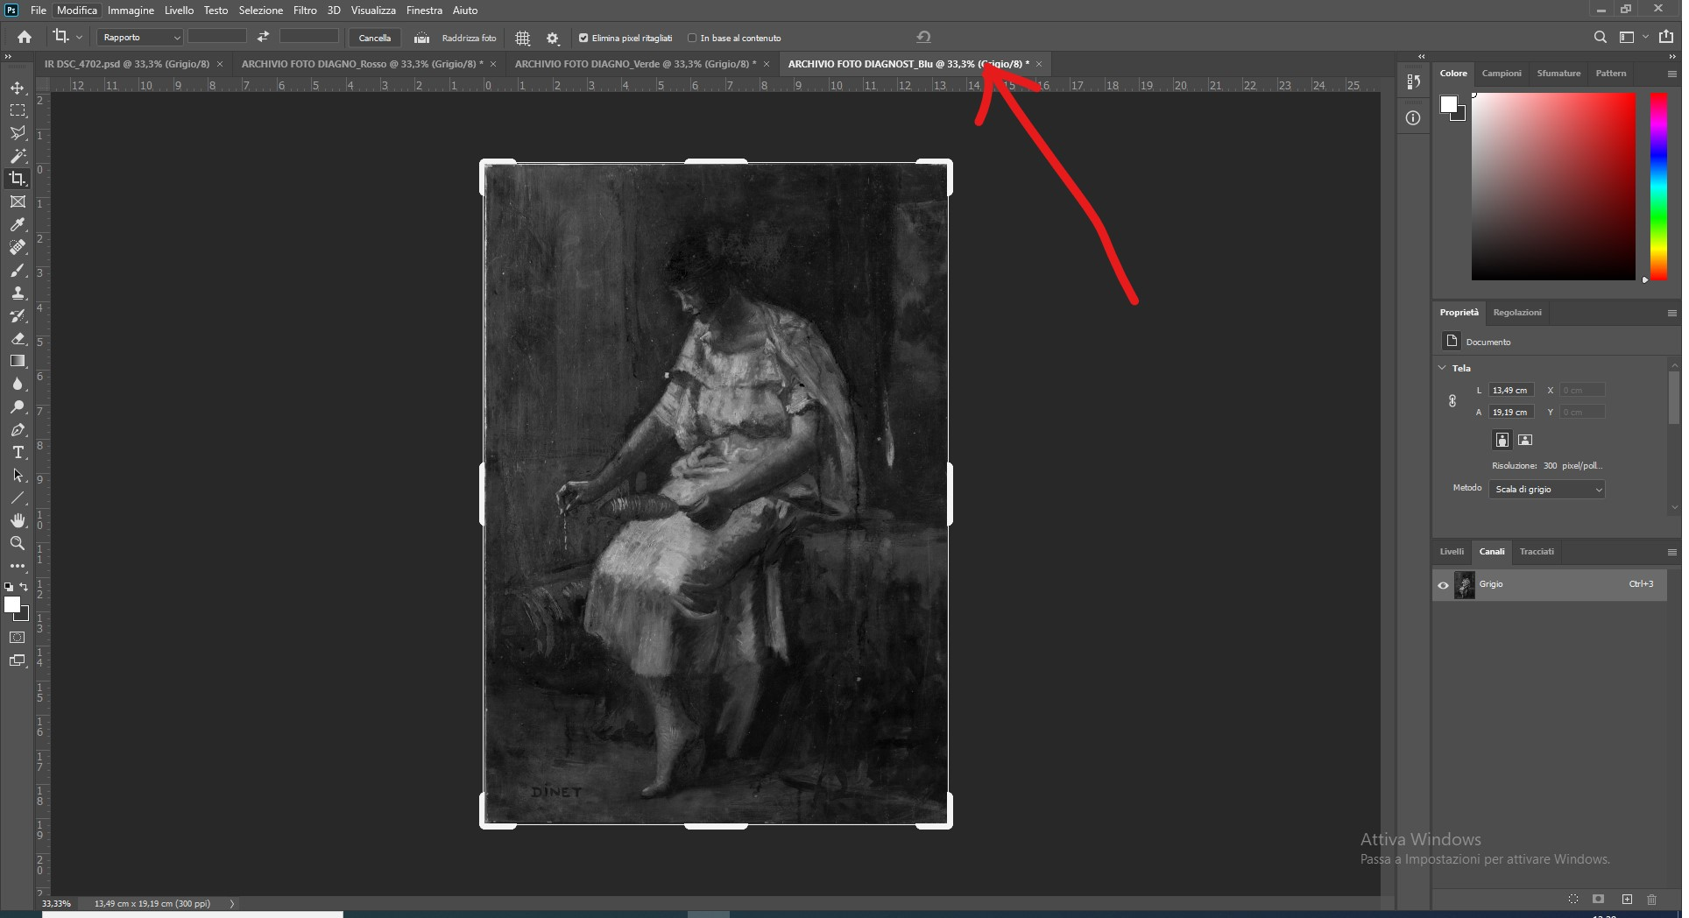
CHIUDERE SENZA SALVARE IL CANALE DEL BLU PER IL FALSO COLORE IN IR
Dipartimento di Scienze della Comunicazione

Slide 25
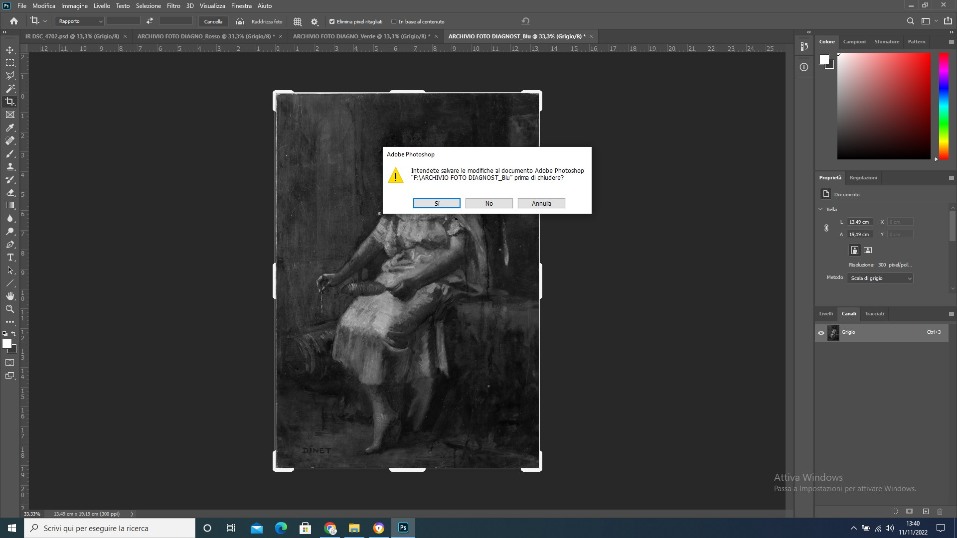
NON SALVARE
Dipartimento di Scienze della Comunicazione

Slide 26
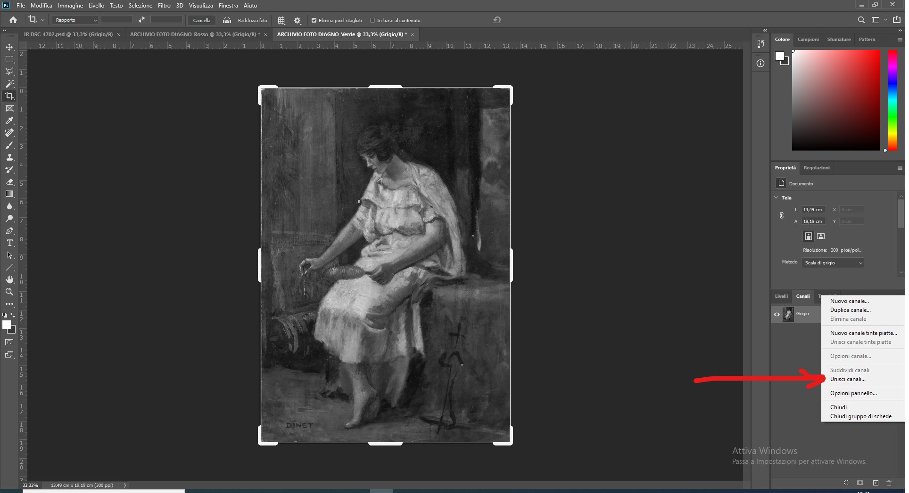
UNIRE I CANALI
Dipartimento di Scienze della Comunicazione

Slide 27
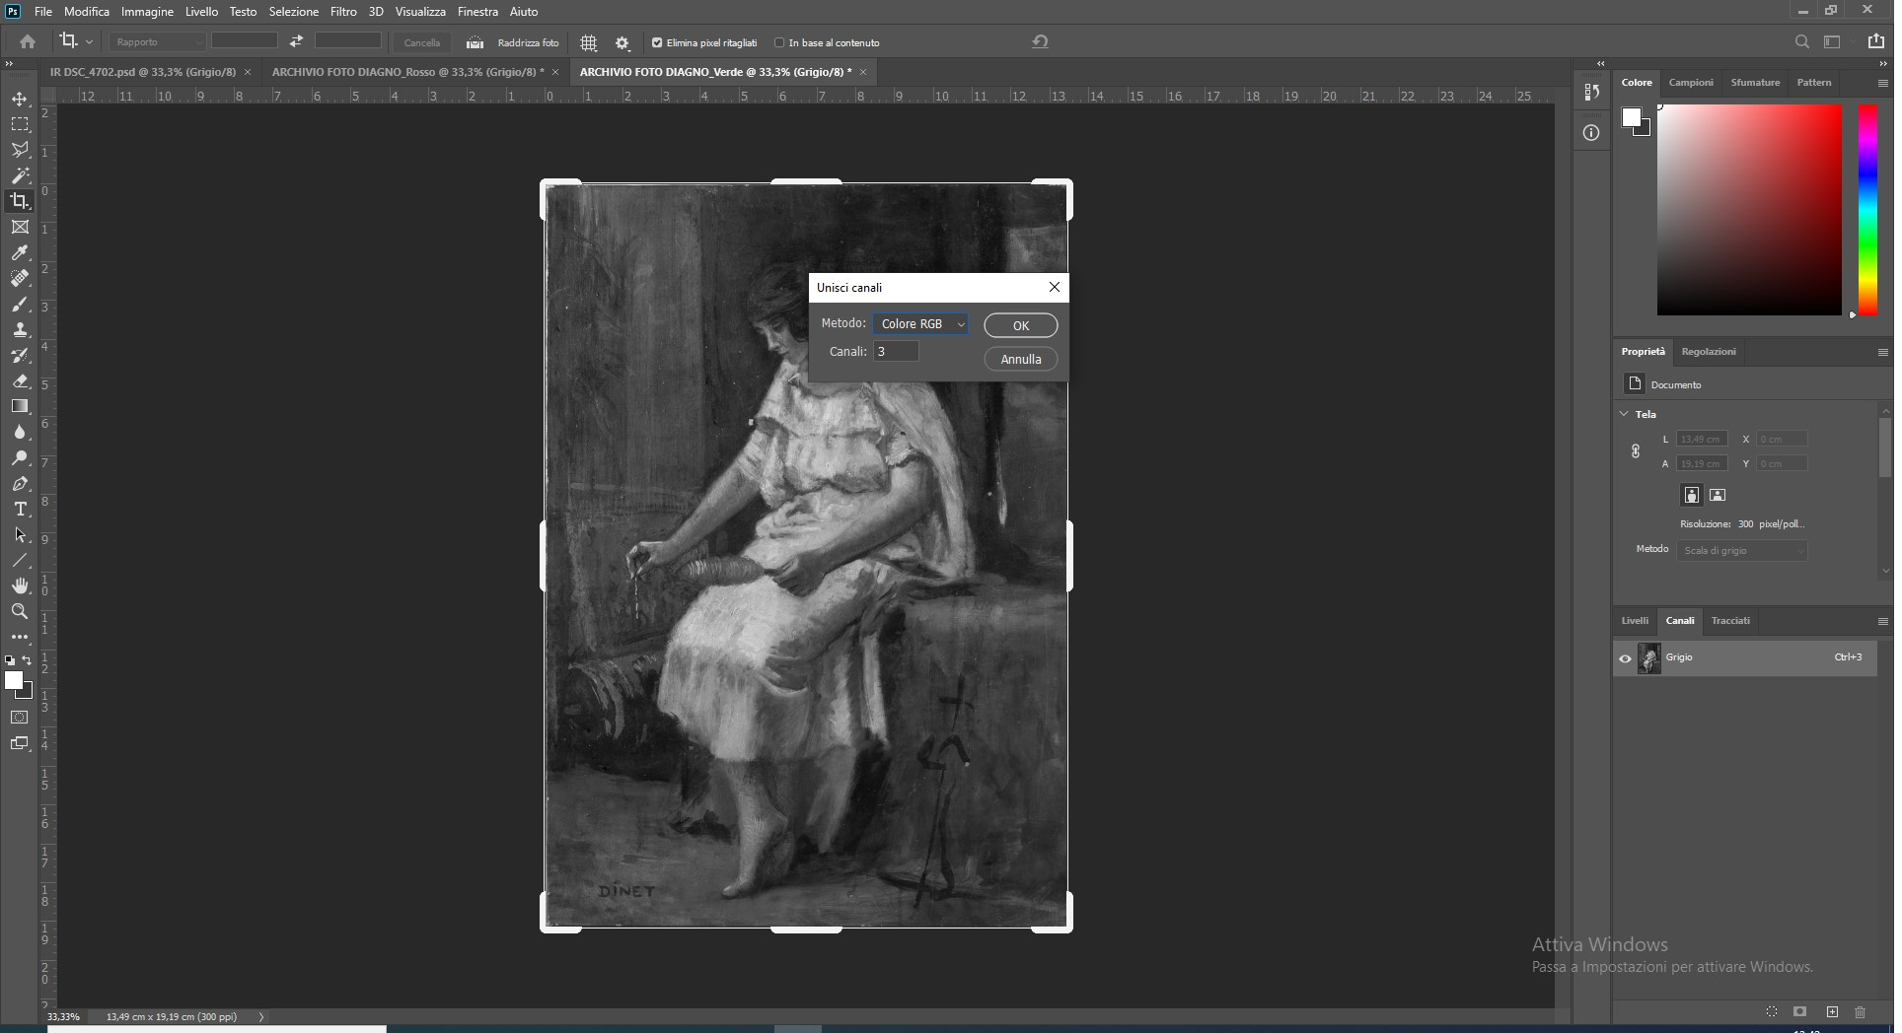
SELEZIONARE IL METODO RGB E. VERIFICATO CHE CI SIANO TRE CANALI OK
Dipartimento di Scienze della Comunicazione

Slide 28
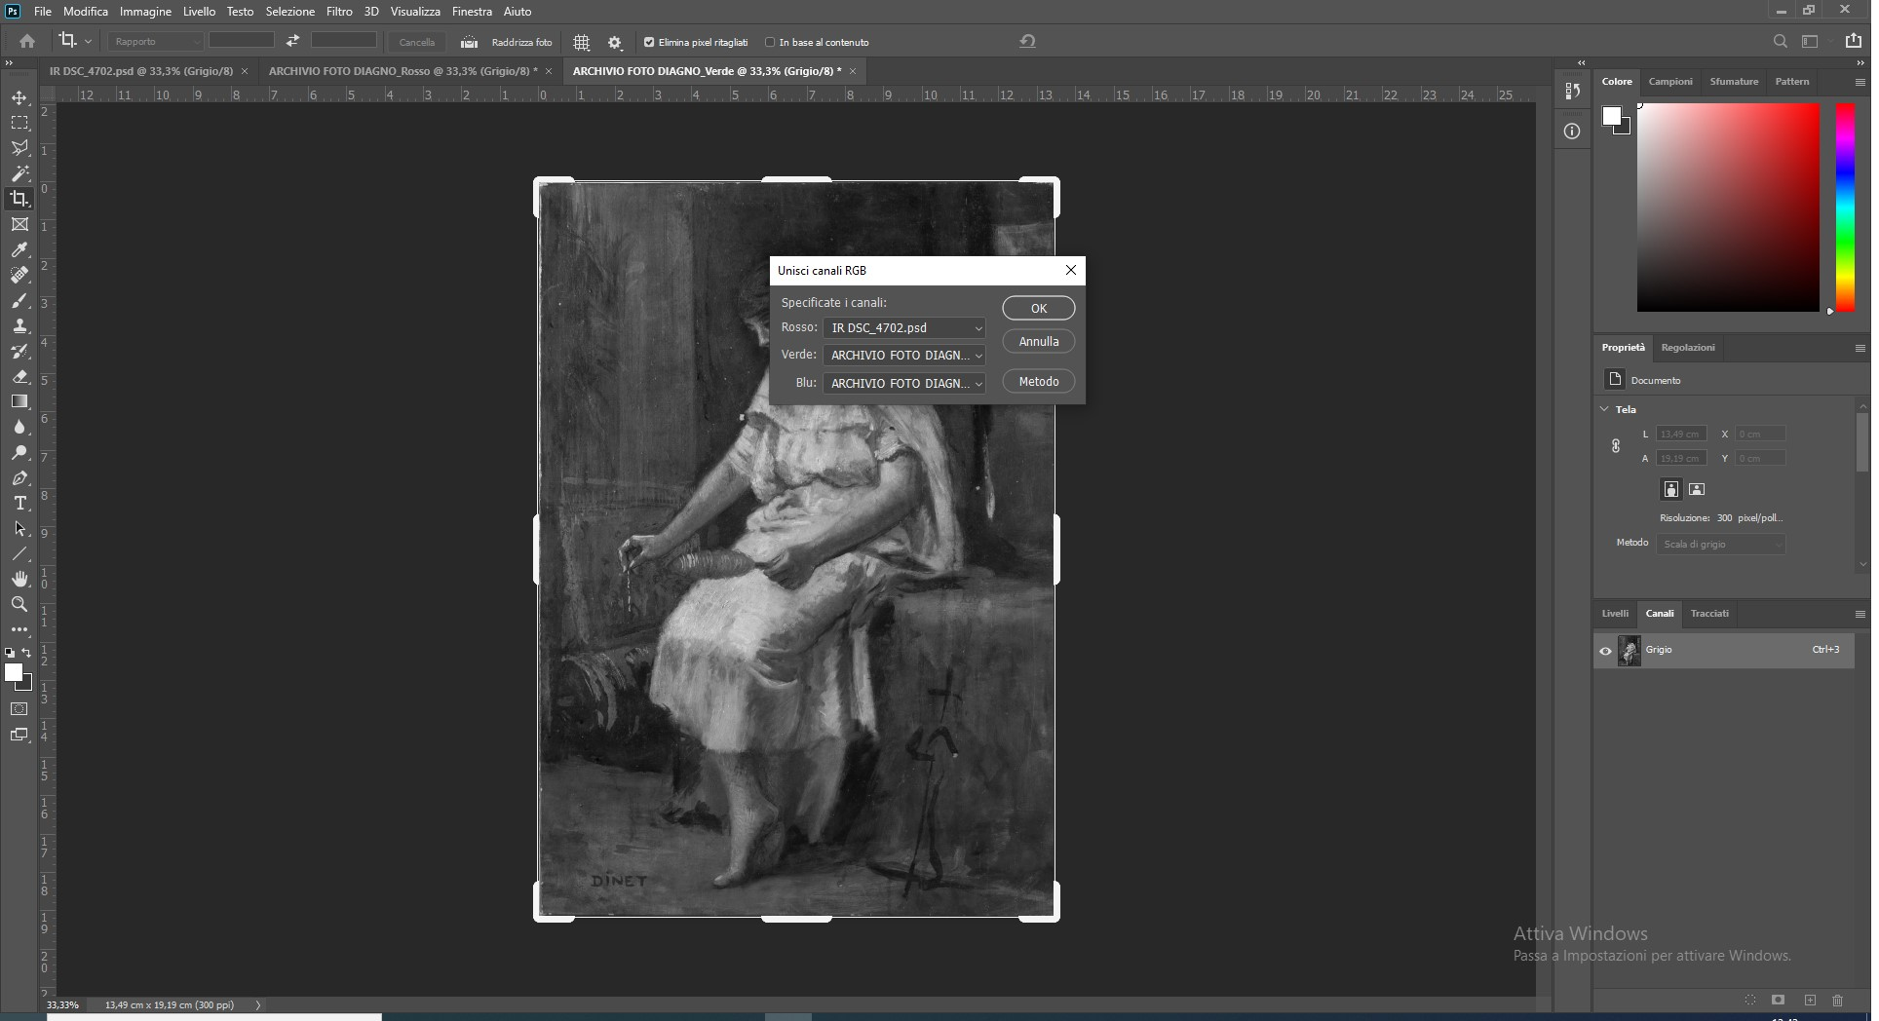
VERIFICARE CHE IL CANALE DEL ROSSO SIA IR QUELLO DEL VERDE ABBIA IL ROSSO E IL BLU ABBIA IL VERDE
Dipartimento di Scienze della Comunicazione

Slide 29
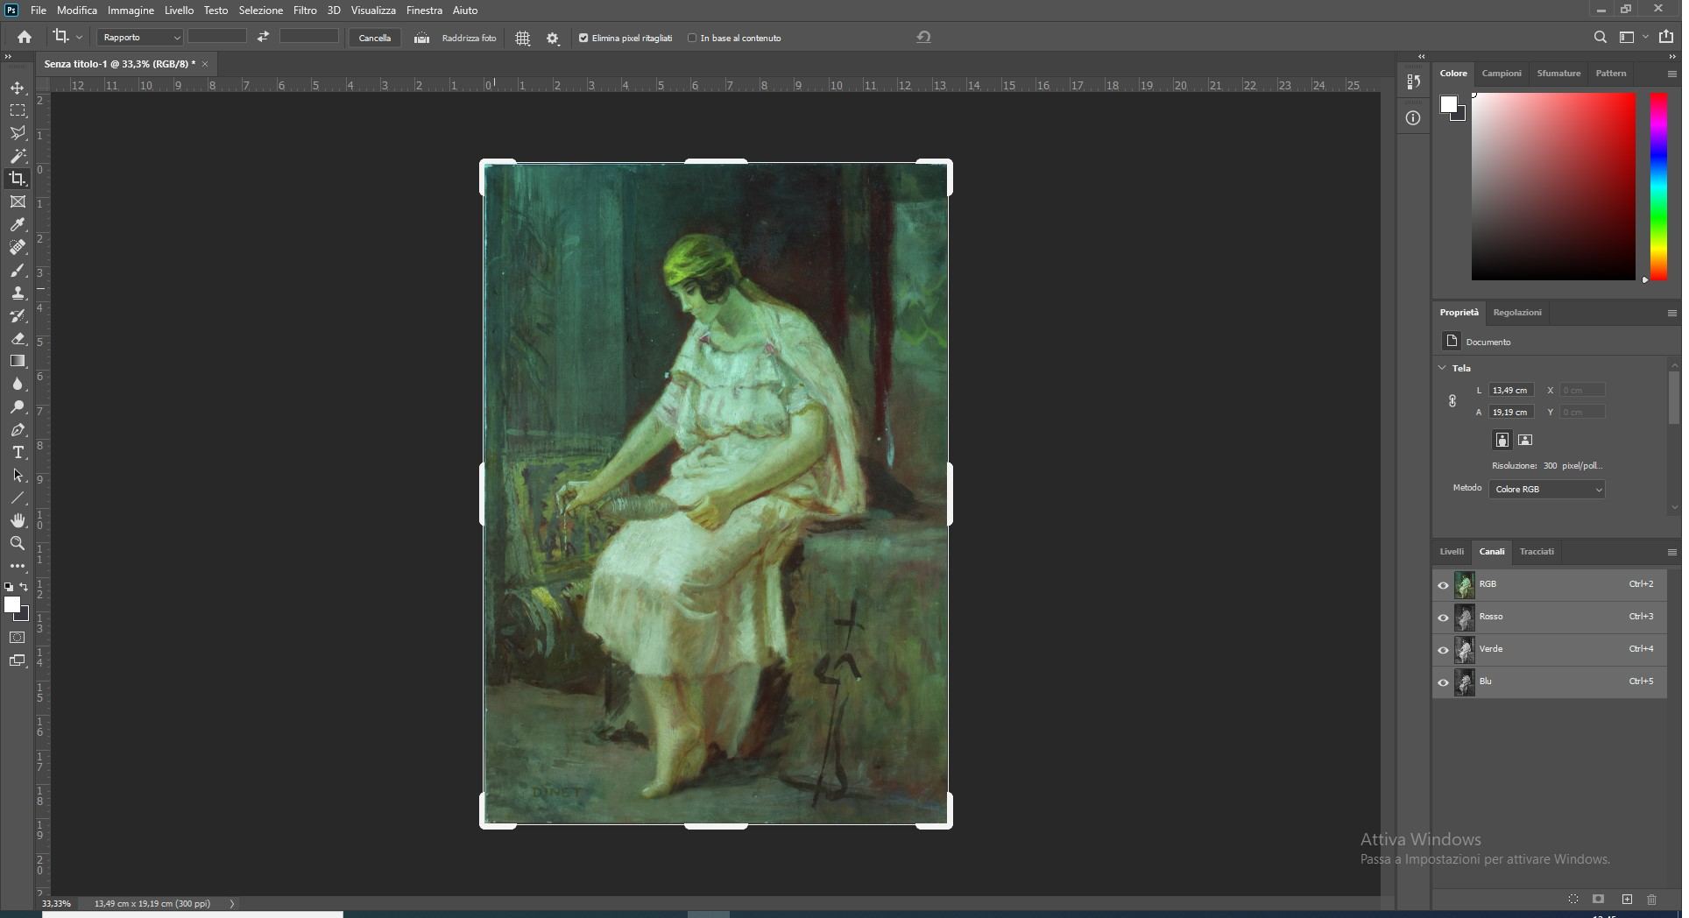
FALSO COLORE IN IR IRFC
Dipartimento di Scienze della Comunicazione

Slide 30
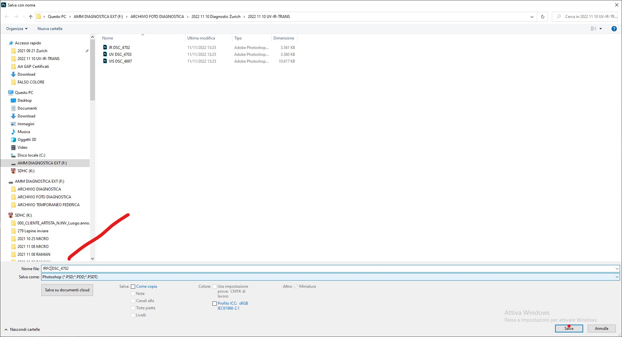
SALVARE CON IRFC
Dipartimento di Scienze della Comunicazione

Slide 31
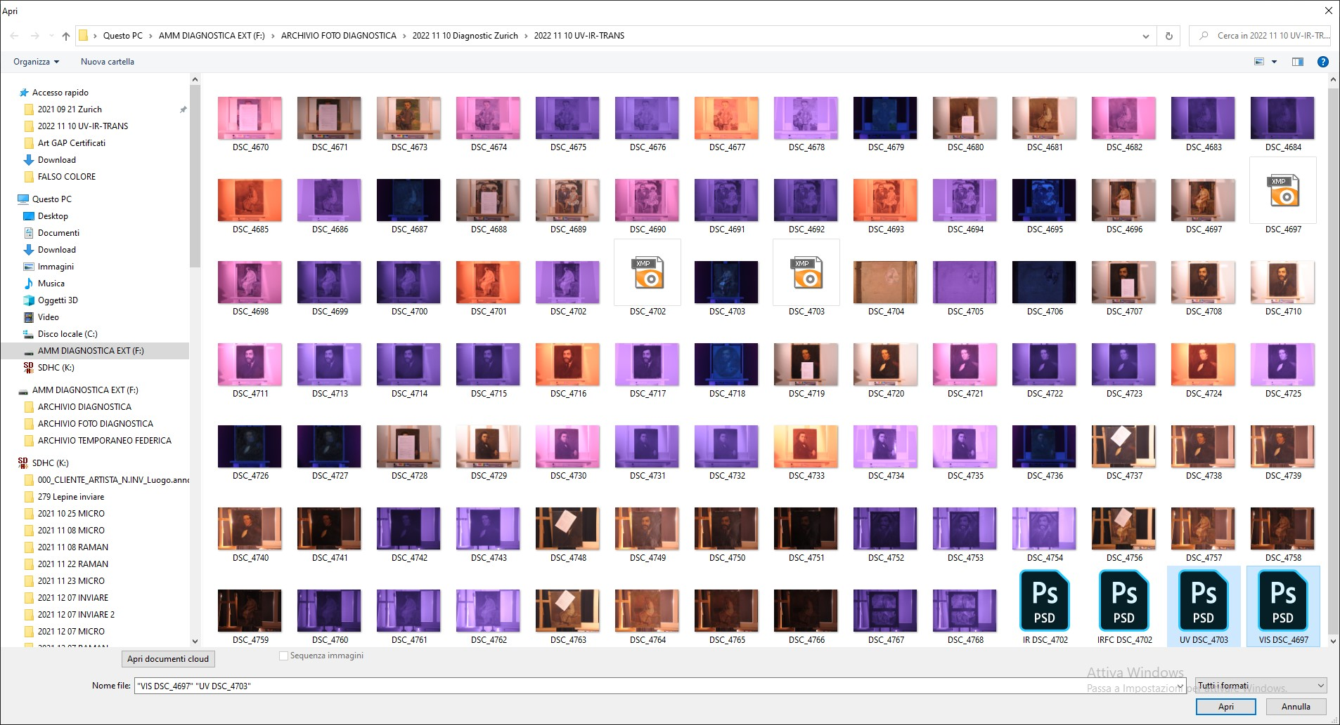
APRIRE I FILE VIS E UV PER IL FALSO COLORE IN UV
Dipartimento di Scienze della Comunicazione

Slide 32
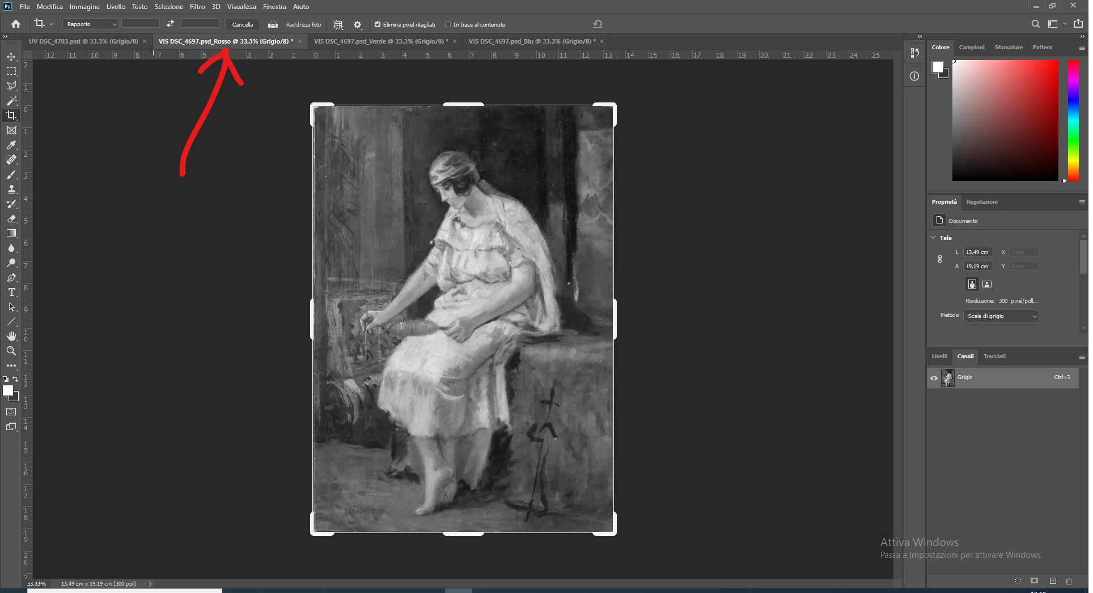
ANALOGO PROCEDIMENTO MA CHIUDERE ILCANALE DEL ROSSO SENZA SALVARE
Dipartimento di Scienze della Comunicazione

Slide 33
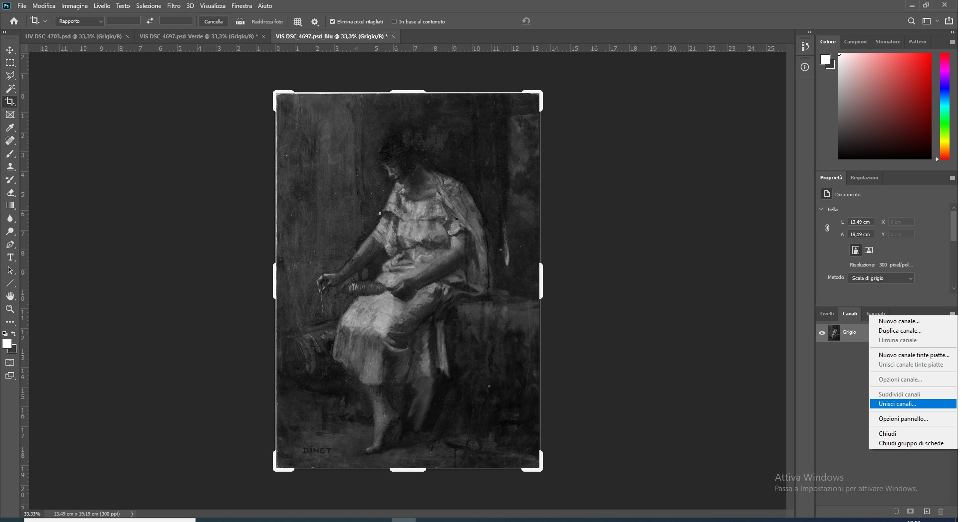
UNIRE I CANALI
Dipartimento di Scienze della Comunicazione

Slide 34
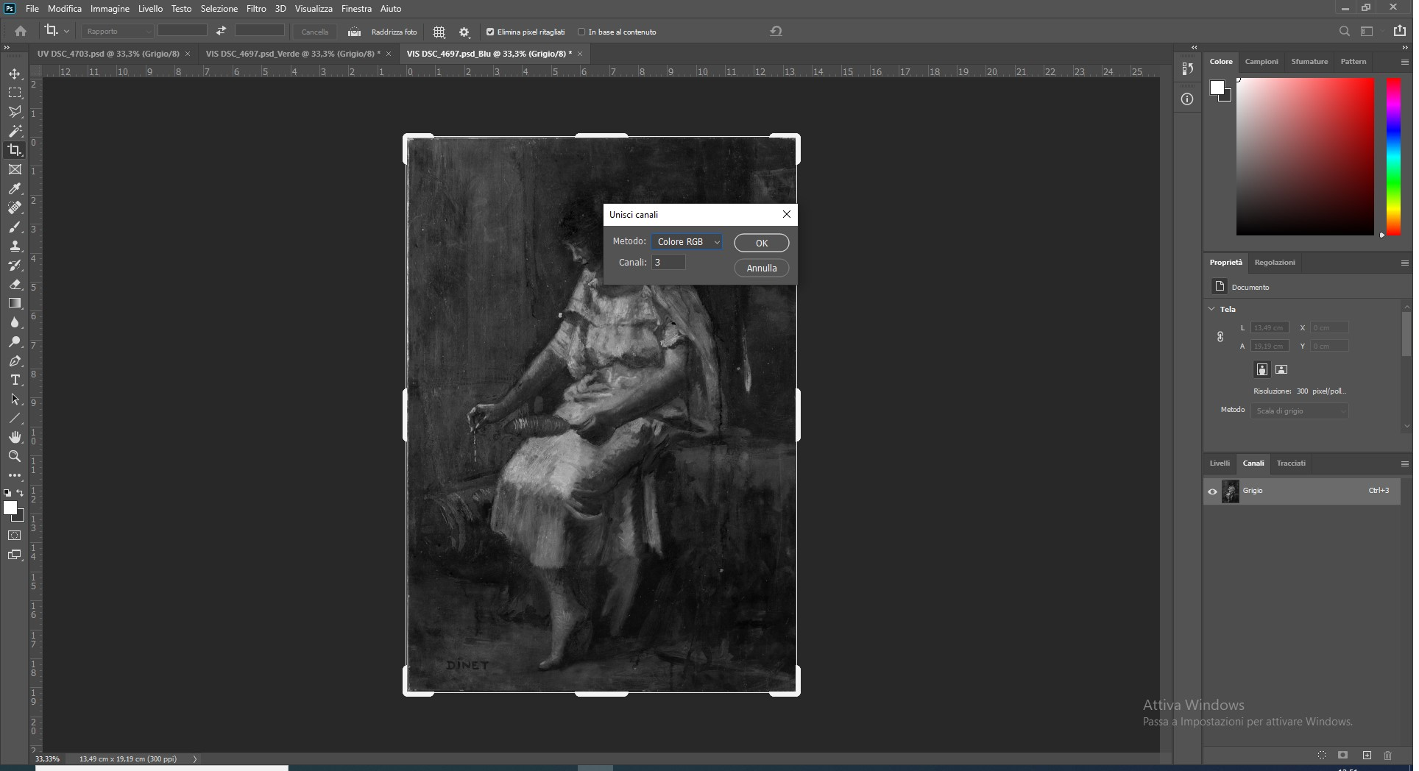
METODO RGB
Dipartimento di Scienze della Comunicazione

Slide 35
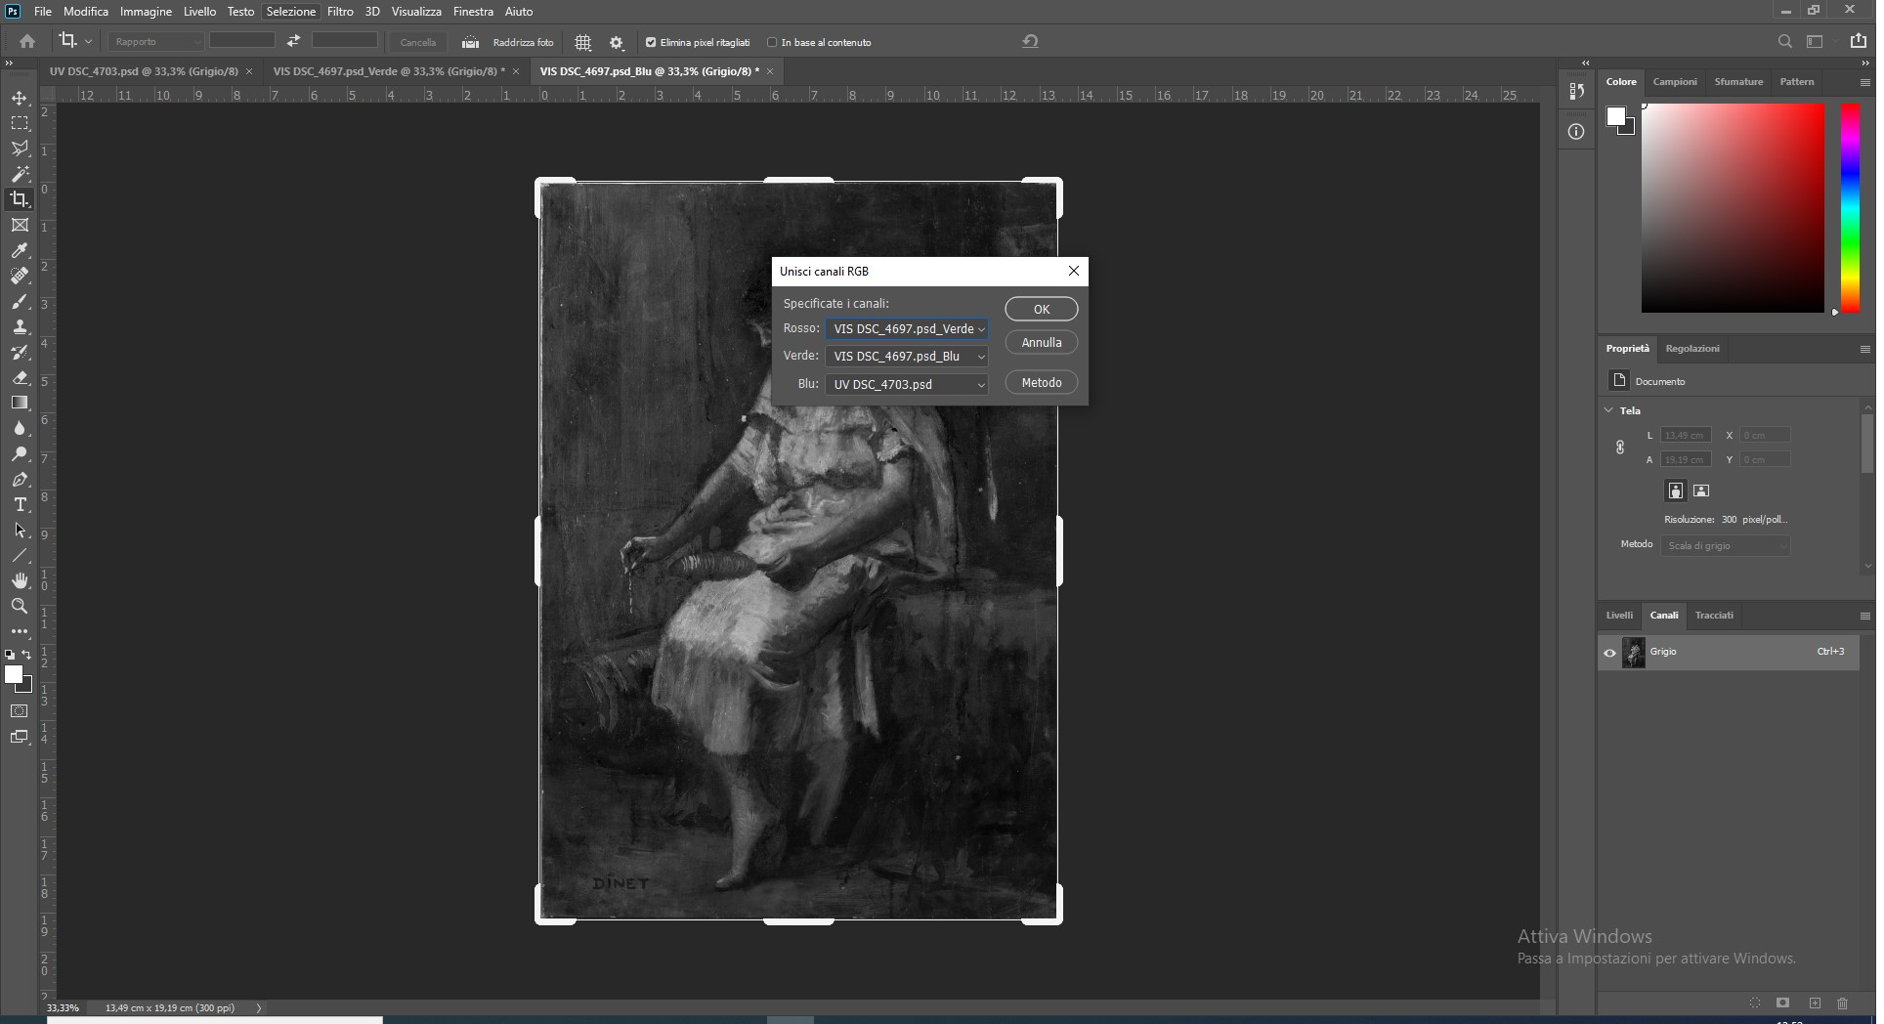
ASSEGNARE AL CANALE DEL ROSSO IL VERDE, AL CANALE DEL VERDE IL BLU E AL BLU IL CANALE UV
Dipartimento di Scienze della Comunicazione

Slide 36
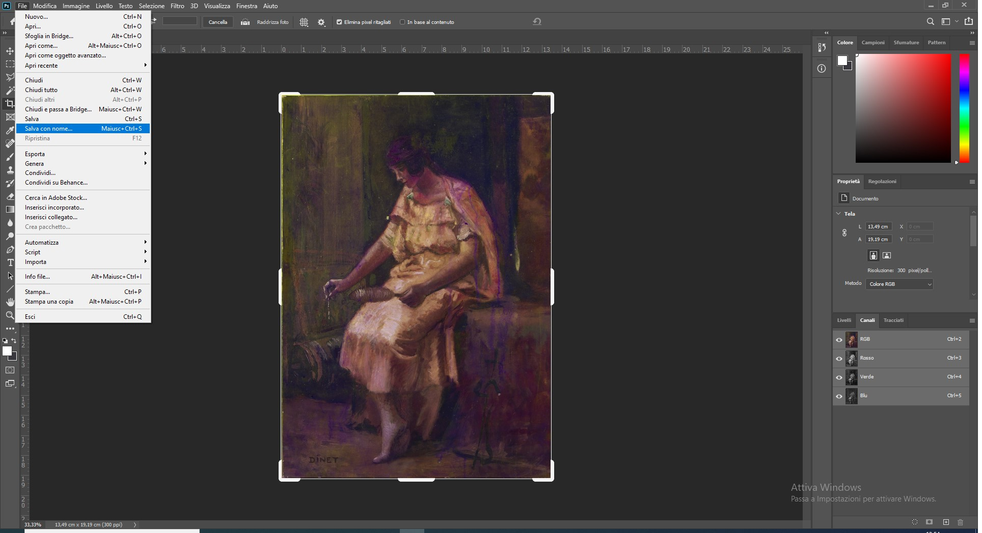
FALSO COLORE IN UV SALVARE CON UVFC
Dipartimento di Scienze della Comunicazione

Slide 37
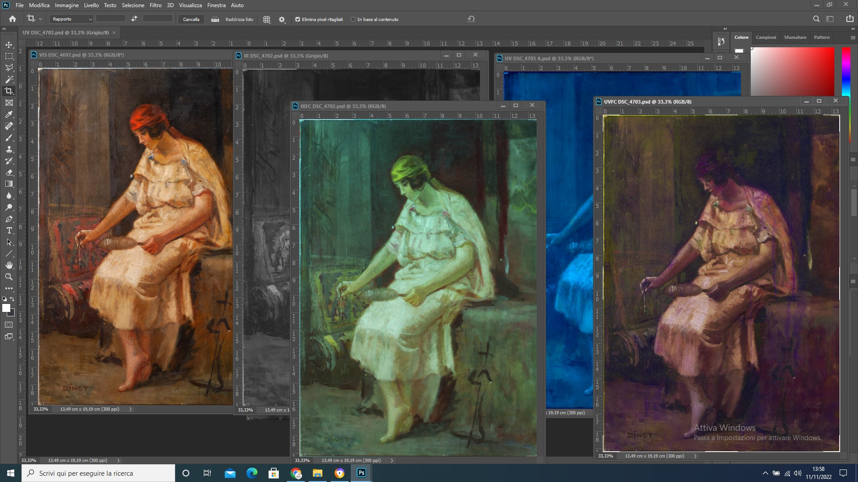
RAPPORTO TRA VIS IRFC E UVFC
Dipartimento di Scienze della Comunicazione

Slide 38
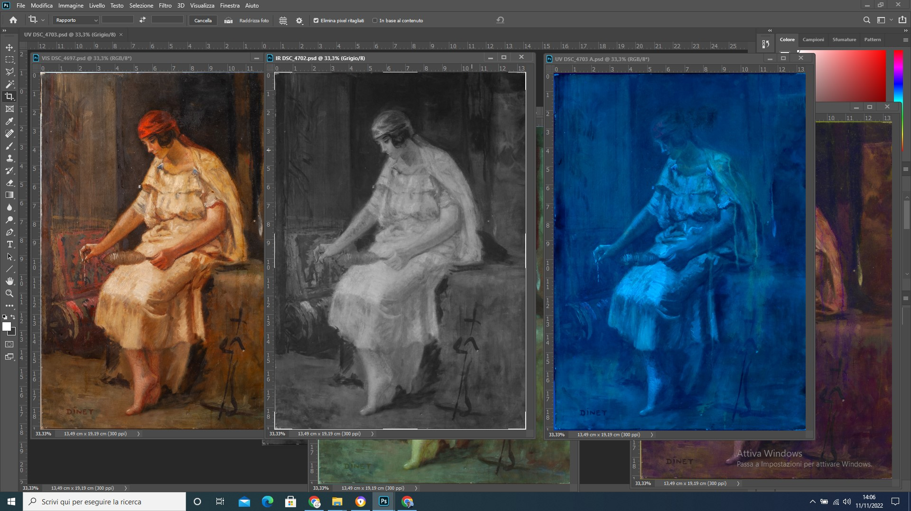
RAPPORTO FRA VIS IR E UV
Dipartimento di Scienze della Comunicazione

